Slide 1
Областное государственное бюджетное учреждение
«Челябинский центр оценки профессионального мастерства и квалификаций педагогов»
Инструменты выявления профессиональных дефицитов педагогических работников для оказания адресной помощи в формировании индивидуальных образовательных маршрутов
Школьникова Марина Юрьевна,
заместитель директора ОГБУ «Челябинский центр оценки профессионального мастерства и квалификаций педагогов»
Городской педагогический совет Челябинского городского округа
23 ноября 2021 года

Slide 2
Механизмы управления качеством образования
на региональном, муниципальном
и институциональном уровнях
1. Механизмы управления качеством образовательных результатов | 2. Механизмы управления качеством образовательной деятельности
1.1. Система оценки качества подготовки обучающихся | 2.1. Система мониторинга эффективности руководителей всех образовательных организаций
1.2. Система работы со школами с низкими результатами обучения и/или школами, функционирующими в неблагоприятных социальных условиях | 2.2. Система обеспечения профессионального развития педагогических работников
1.3. Система выявления, поддержки и развития способностей и талантов у детей и молодежи | 2.3. Система организации воспитания обучающихся
1.4. Система работы по самоопределению и профессиональной ориентации обучающихся | 2.4. Система мониторинга качества дошкольного образования
Обеспечение функционирования ВСОКО
в части условий (кадровых) реализации основных образовательных программ
на основе результатов внешних оценочных процедур

Slide 3
Единая система сопровождения профессионального развития педагогических работников
Профессиональный рост педагогического работника – задача
федерального проекта «Современная школа» НП «Образование» и регионального проекта «Современная школа» (Челябинская область)
Обеспечение и сопровождения профессионального развития педагогических и
руководящих работников
Освоение дополнительных профессиональных программ в организациях ДПО
Построение индивидуального образовательного маршрута по результатам оценки
Оценка профессиональных компетенций, выявление профессиональных дефицитов/затруднений
ГБУ ДПО ЧИППКРО
ГБУ ДПО РЦОКИО
ГБУ ДПО ЧИРПО
ОГБУ ЧЦОПМКП

Slide 4
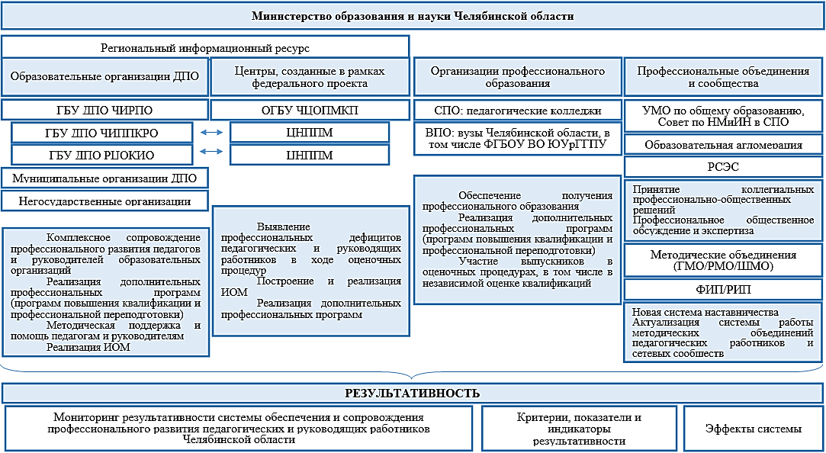
Обеспечение и сопровождение профессионального развития педагогических и руководящих работников

Slide 5
Инструменты системы сопровождения профессионального развития педагогических работников
Исследование потребностей педагогических и
руководящих работников в профессиональном развитии
Оценка профессиональных компетенций педагогических и руководящих работников
Независимая оценка квалификаций педагогов
и руководителей общеобразовательных организаций
Анкетирование педагогов
Анкетирование молодых специалистов
Анкетирование руководителей
Оценочные процедуры на федеральном уровне
Оценочные процедуры на региональном уровне
Процедуры независимой оценки квалификаций педагогов в соответствии с утвержденными профессиональными стандартами

Slide 6
Исследование потребностей педагогических и руководящих работников в профессиональном развитии
Цель
Выявление потребностей педагогических и руководящих работников
в профессиональном развитии
Процедуры
Анкетирование педагогических работников (I квартал 2022 года)
Анкетирование молодых специалистов (IV квартал 2021 года)
Анкетирование руководителей образовательных организаций (2023 год)
Выявление проблем, общих тенденций и состояния потребностей в профессиональном развитии

Slide 7
Независимая оценка квалификаций педагогов
Цель
Подтверждение соответствия квалификации руководящих и педагогических работников положениям профессионального стандарта или квалификационным требованиям, установленным нормативными актами Российской Федерации
Актуальное сопровождение независимой оценки
Профессиональный стандарт 01.01 Образование и наука «Педагог (педагогическая деятельность в дошкольном, начальном общем, основном общем, среднем общем образовании) (воспитатель, учитель)»
Планируемое сопровождение независимой оценки
Профессиональный стандарт 01.011 Образование и наука «Руководитель образовательной организации (управление дошкольной образовательной организацией и общеобразовательной организацией)»
Свидетельство о квалификации

Slide 8
Оценка профессиональных компетенций педагогических и руководящих работников
Цель
Построение ИОМ для педагогических и руководящих работников в соответствии с выявленными профессиональными дефицитами по результатам оценки, включая обучение по дополнительным профессиональным программам и образовательные события и активности
Процедуры федерального уровня (II-IV кварталы 2022 года)
оценка предметных и методических компетенций педагогических работников с высоким уровнем профессиональных компетенций (май 2022 года)
оценка предметных и методических компетенций педагогических работников по учебным предметам из образовательных организаций, демонстрирующих низкие результаты (сентябрь 2022 года)
Процедуры регионального уровня (I-IV кварталы 2022 года)
оценка предметных и методических компетенций педагогических и руководящих работников в целях построения индивидуального образовательного маршрута (август-октябрь 2022 года на 2023 год)
оценка профессиональных компетенций молодых специалистов (март 2022 года)
оценка компетенций экспертов по направлениям деятельности регионального экспертного сообщества
Персонифицированные результаты

